Slide 1
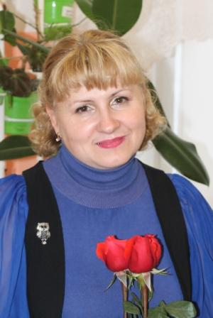
ВИЗИТНАЯ КАРТОЧКА
Тишелович
Елена Григорьевна
ПЕНСКИХ
Общий трудовой стаж: 30 лет
Стаж педагогической работы: 30 лет
1988г. Свердловское педагогическое училище №1 им.М.Горького, специальность: воспитатель в дошкольных учреждениях.
Сведения об образовании:
2017г. ФГБОУ ВО УрГПУ, ППК «Социально-психолого-педагогическое сопровождение детей с ОВЗ в соответствии с ФГОС ДО», 72 часа;
2017г. ГАОУ ДПО СО ИРО, ППК «Оценка результатов профессиональной деятельности педагогических работников образовательных организаций в условиях реализации ФГОС», 40 часов.

Slide 2
Транслирование опыта
2017г. Областная научно-практическая конференция "Актуальные вопросы экологического образования в Свердловской области", ГАОУ ДПО СО "Институт развития образования
Результат: Сертификат участника (представила доклад); Публикация статьи в сборнике материалов областной научно-практической конференции.
2018г. Районный конкурс центров познавательного развития в дошкольной образовательной организации Верх-Исетского района.
Результат: Сертификат победителя в номинации "Оригинальность и целесообразность структуры центра", Сертификат автора публикации в сборнике методических разработок "Лучший центр познавательного развития в ДОУ»

Slide 3
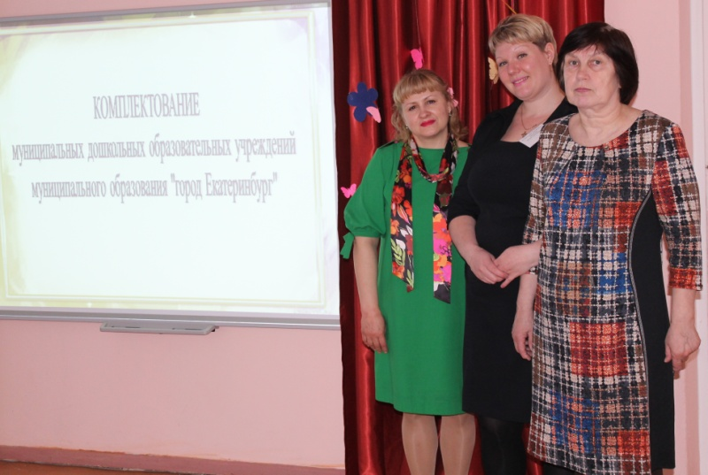
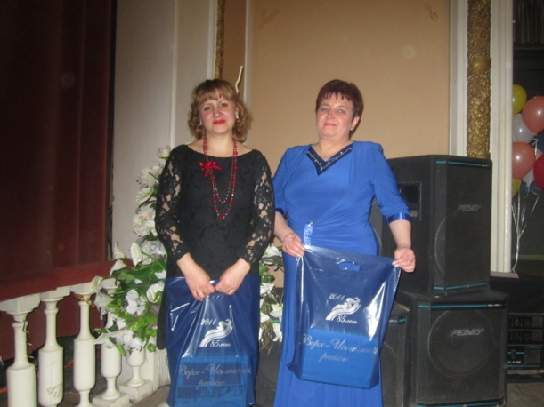
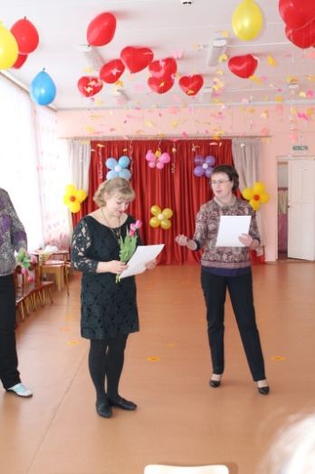
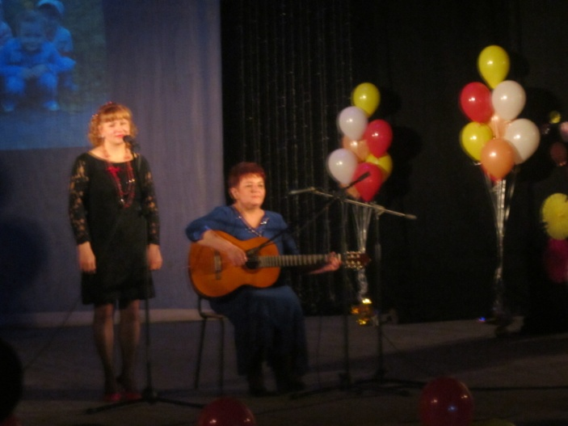
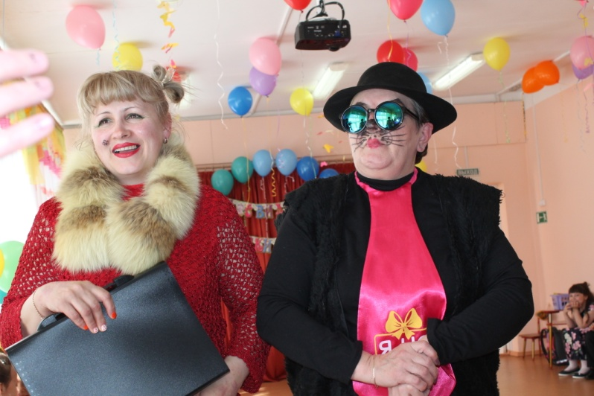
Общественная деятельность

Slide 4
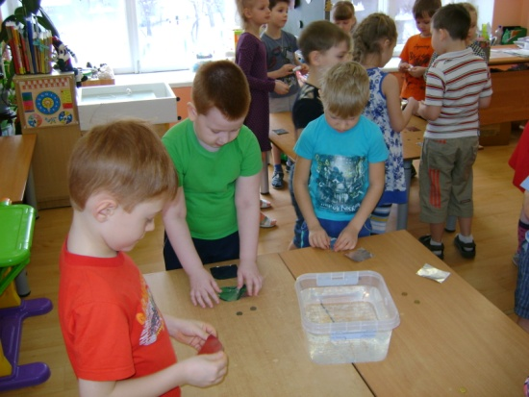
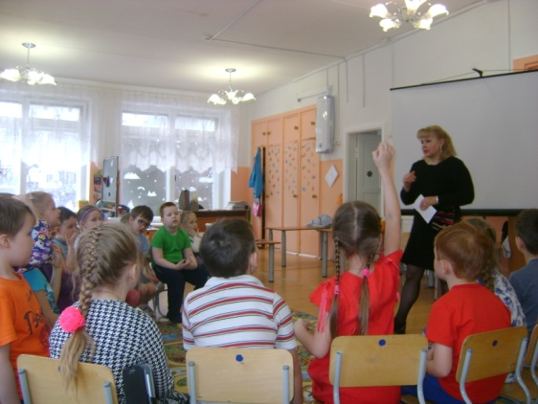
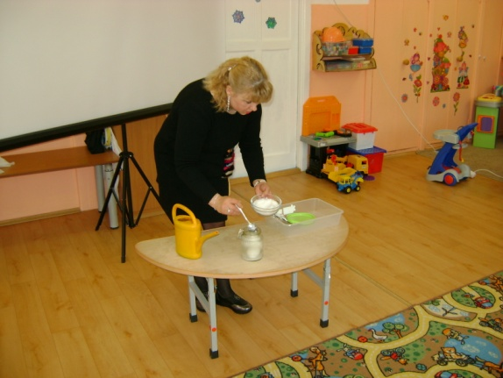
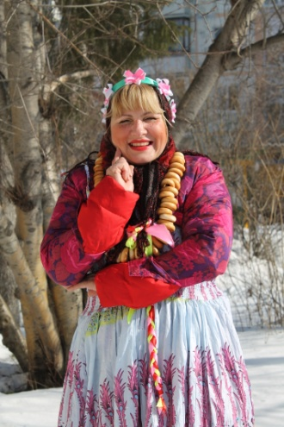
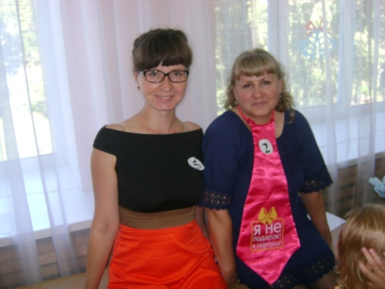
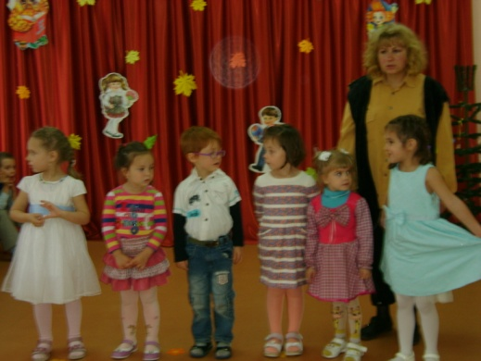
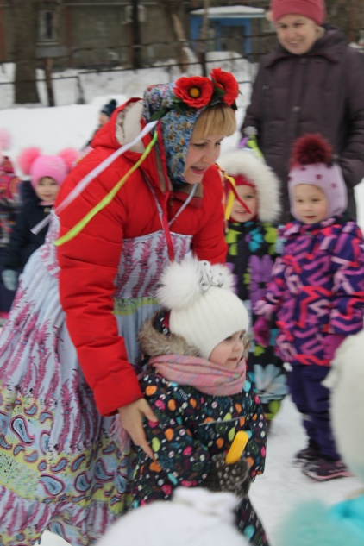
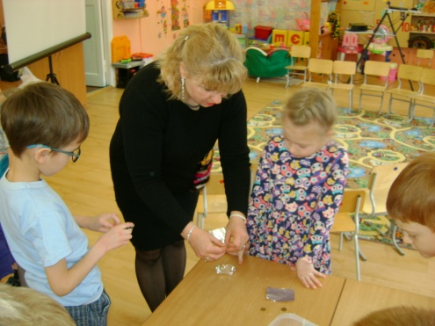
Образовательная деятельность

Slide 5
Формирование экологической культуры дошкольника
ЭКОЛОГИЧЕСКИЕ ПРАЗДНИКИ И ДОСУГИ
СОЗДАНИЕ КНИГ-САМОДЕЛОК
РАЗЛИЧНЫЕ ВИДЫ ИЗОБРАЗИТЕЛЬНОЙ ДЕЯТЕЛЬНОСТИ
КАЛЕНДАРЬ ПРИРОДЫ, ДНЕВНИКИ НАБЛЮДЕНИЙ
ПРОСМОТР ФИЛЬМОВ, ПРЕЗЕНТАЦИЙ
ТРУД В ЦЕНТРЕ ПРИРОДЫ
ОПЫТЫ, ПОИСКОВАЯ ДЕЯТЕЛЬНОСТЬ
СБОР КОЛЛЕКЦИЙ СЕМЯН, КАМНЕЙ, ЛИСТЬЕВ
ДИДАКТИЧЕСКИЕ МАТЕРИАЛЫ И ИЛЛЮСТРАЦИИ О ПРИРОДЕ
БЕСЕДЫ
ХУДОЖЕСТВЕННАЯ ЛИТЕРАТУРА
ИГРОВЫЕ ТЕХНОЛОГИИ
МОНИТОРИНГ

Slide 6
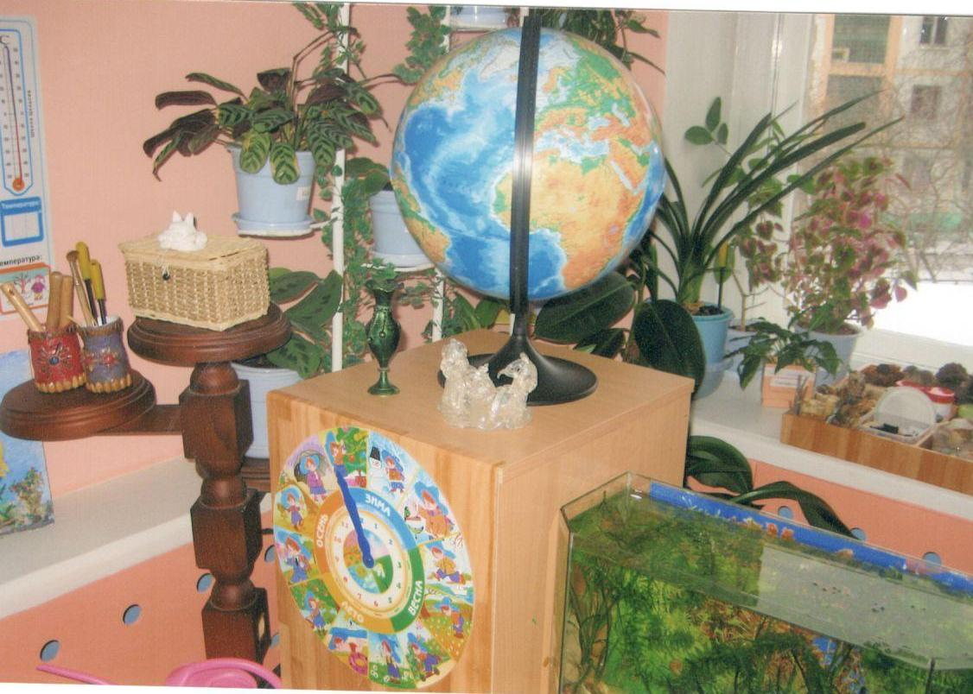
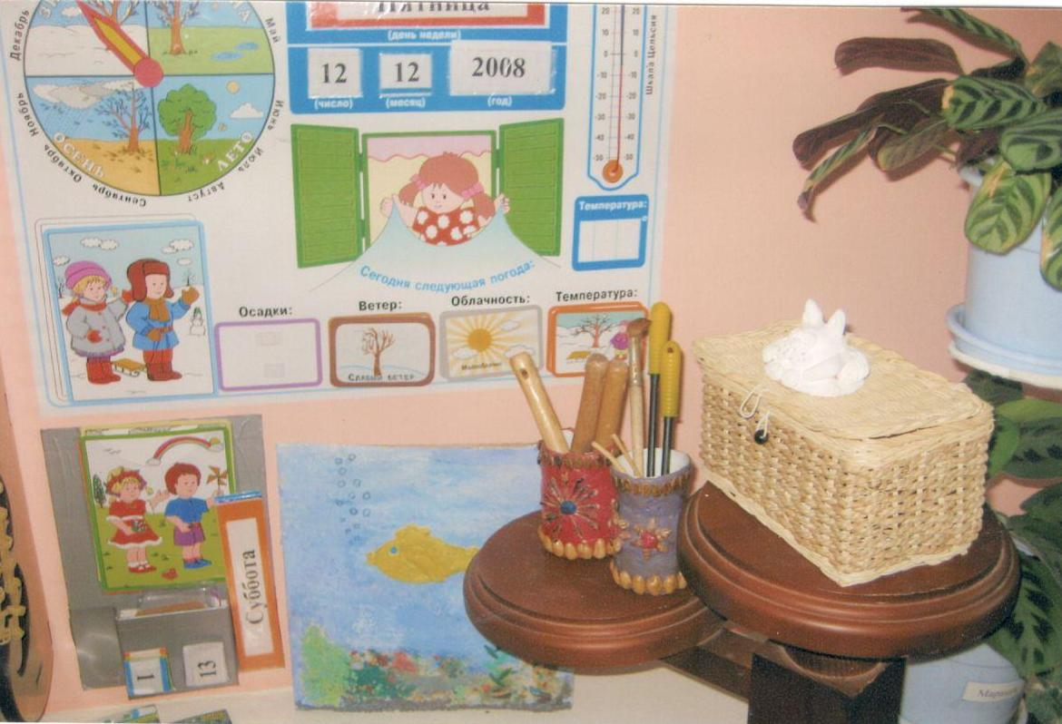
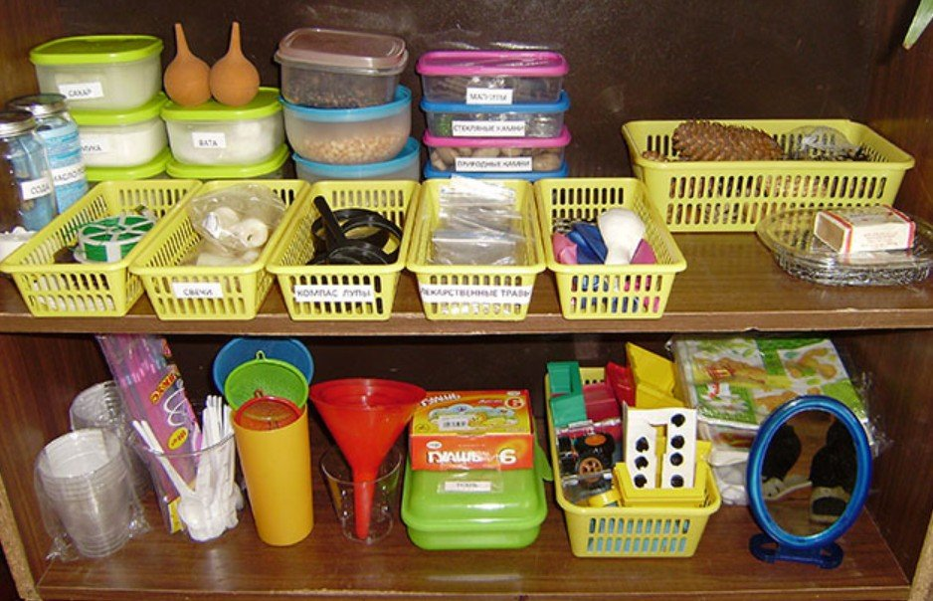
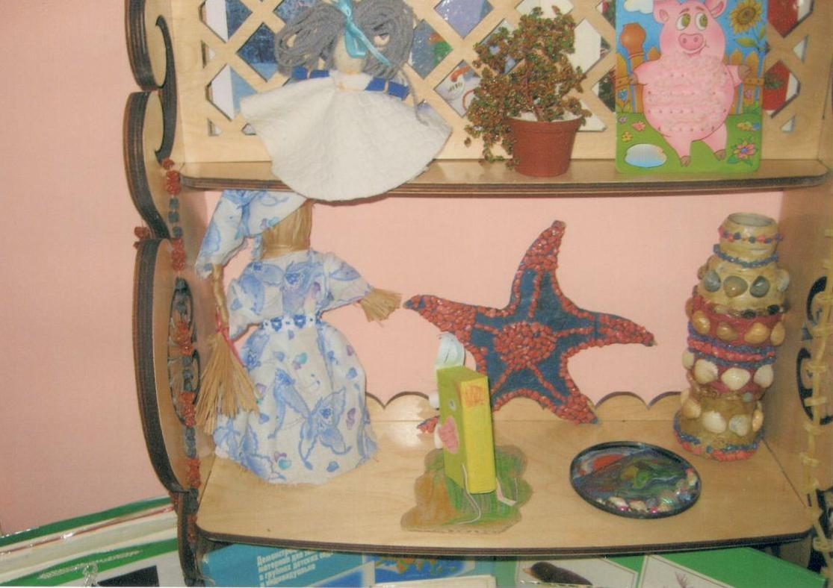
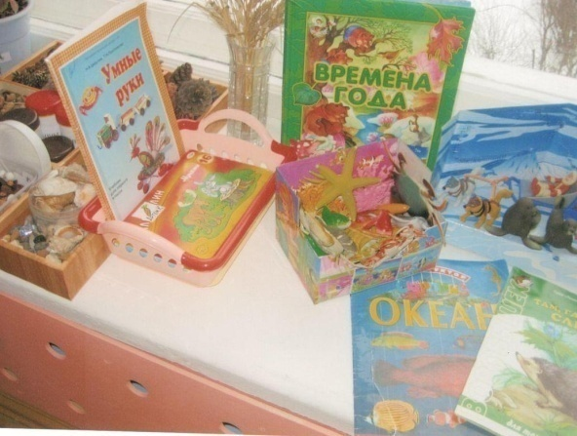
Предметно-пространственная среда

Slide 7
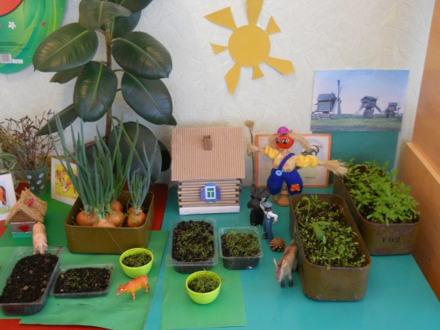
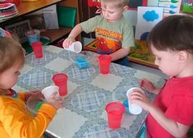
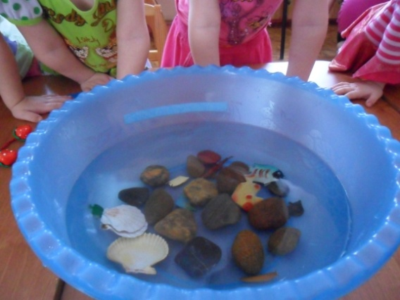
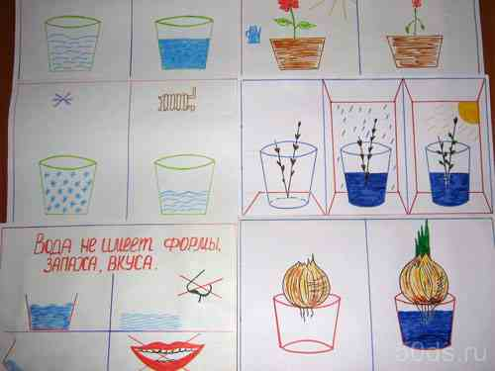
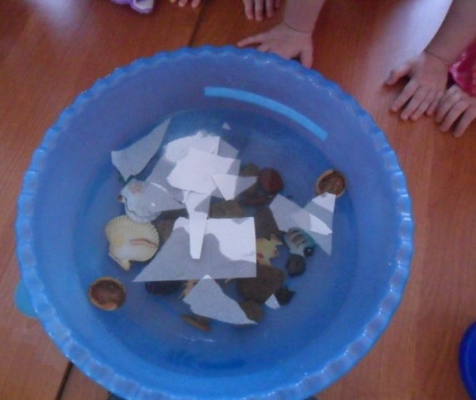
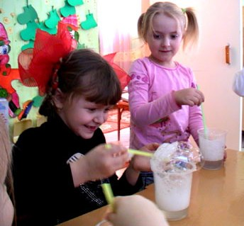
Познавательное развитие

Slide 8
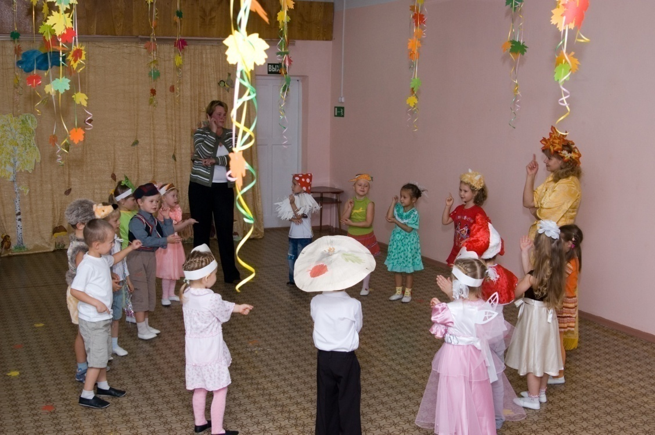
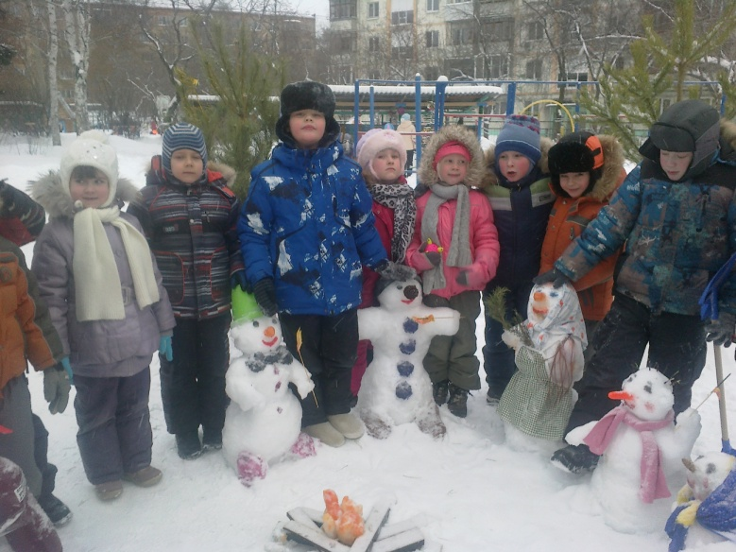
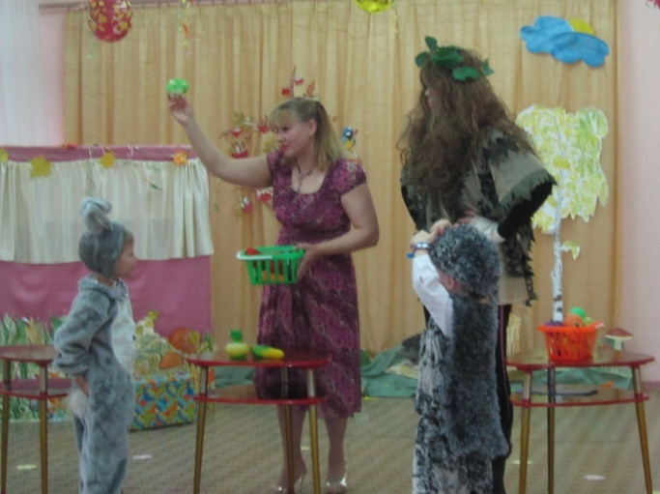
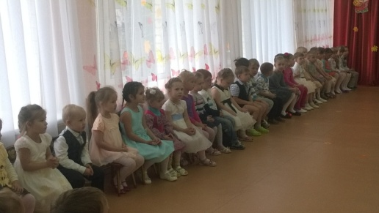
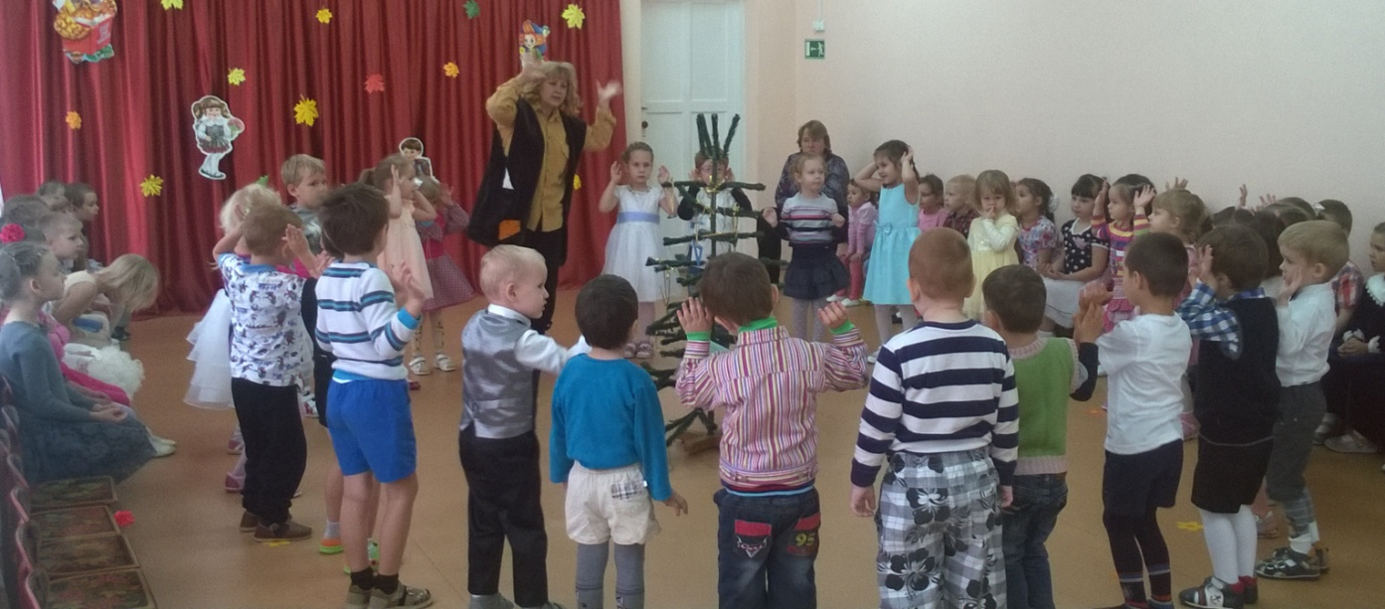
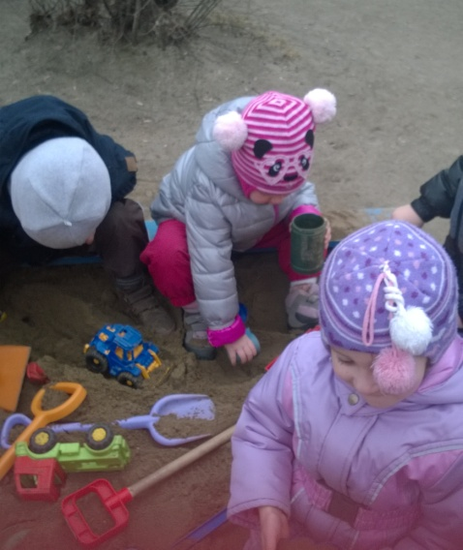
Социально-коммуникативное развитие

Slide 9
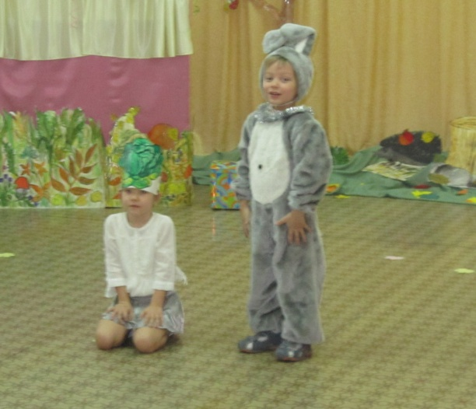
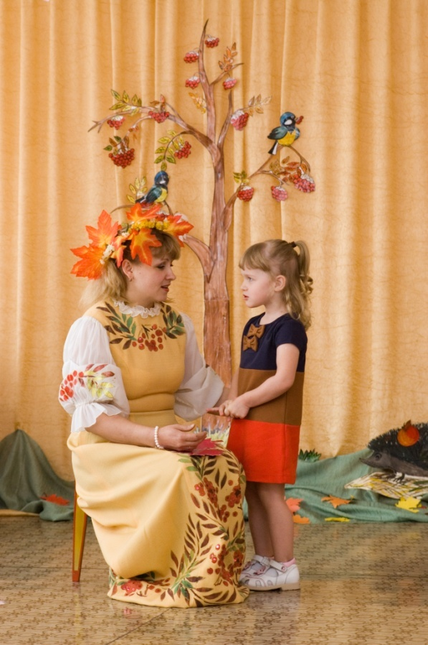
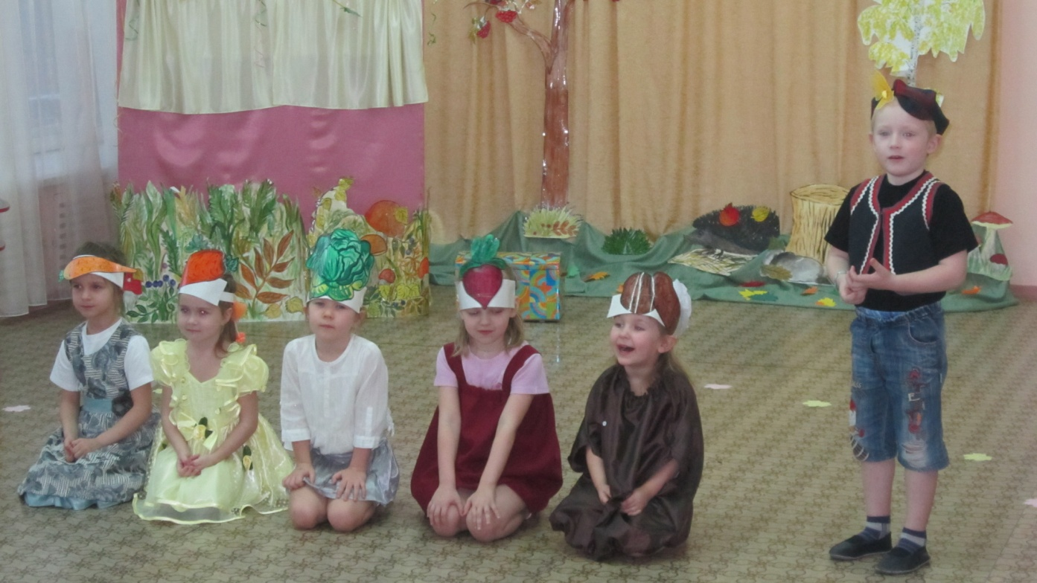
Речевое развитие

Slide 10
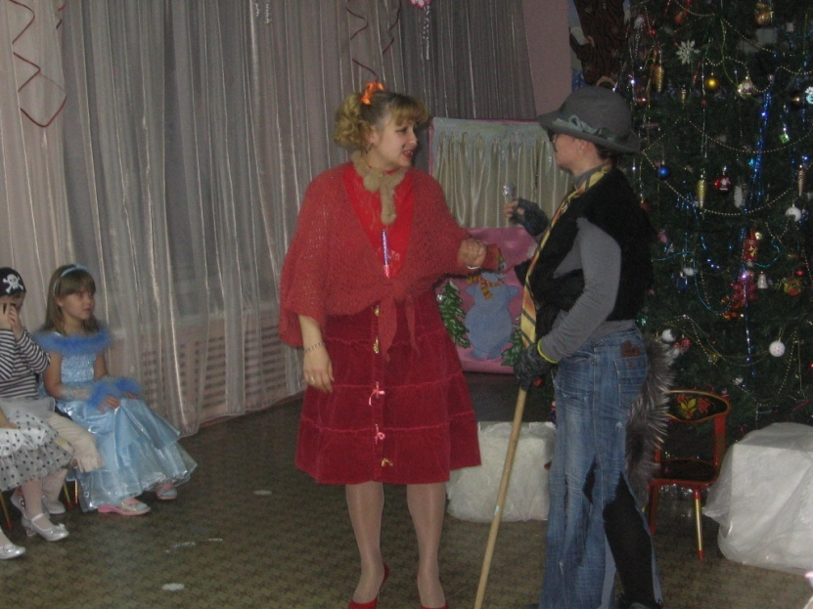
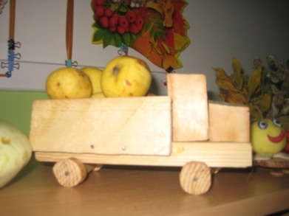
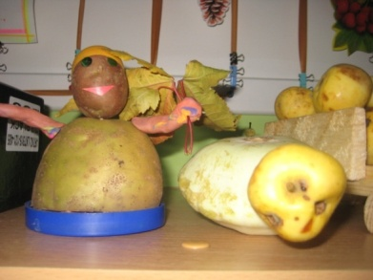
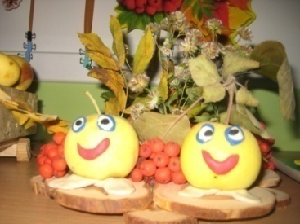
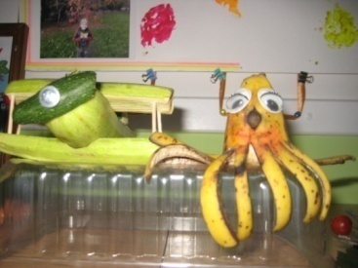
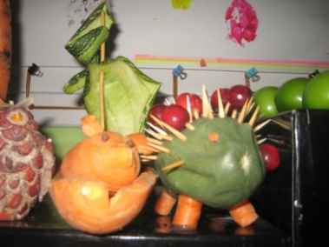
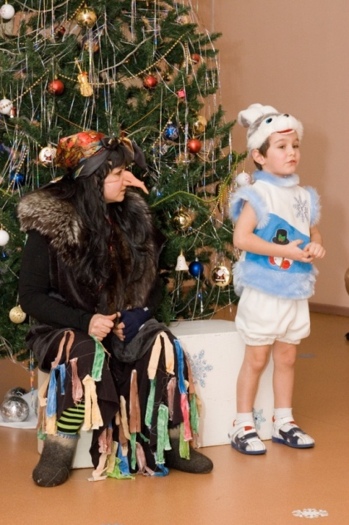
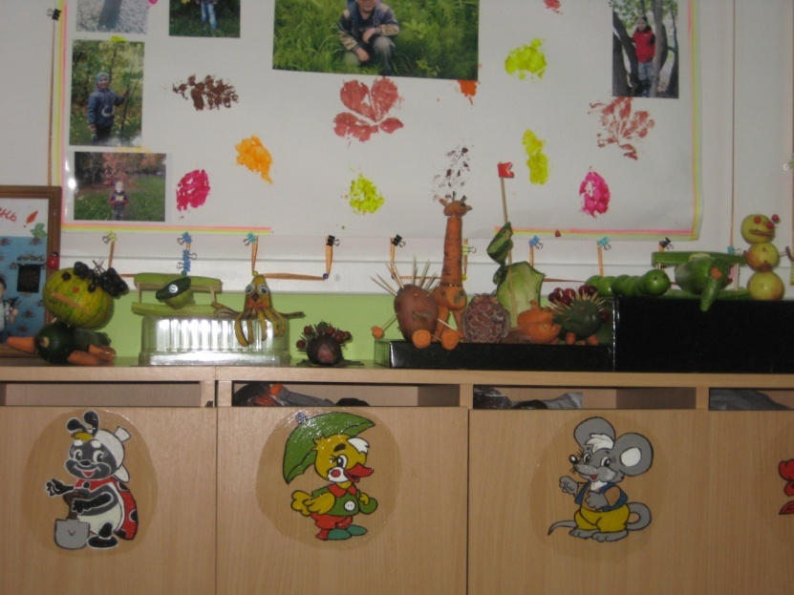
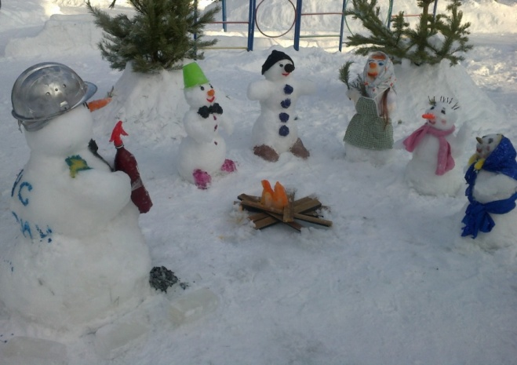
Художественно-эстетическое развитие

Slide 11
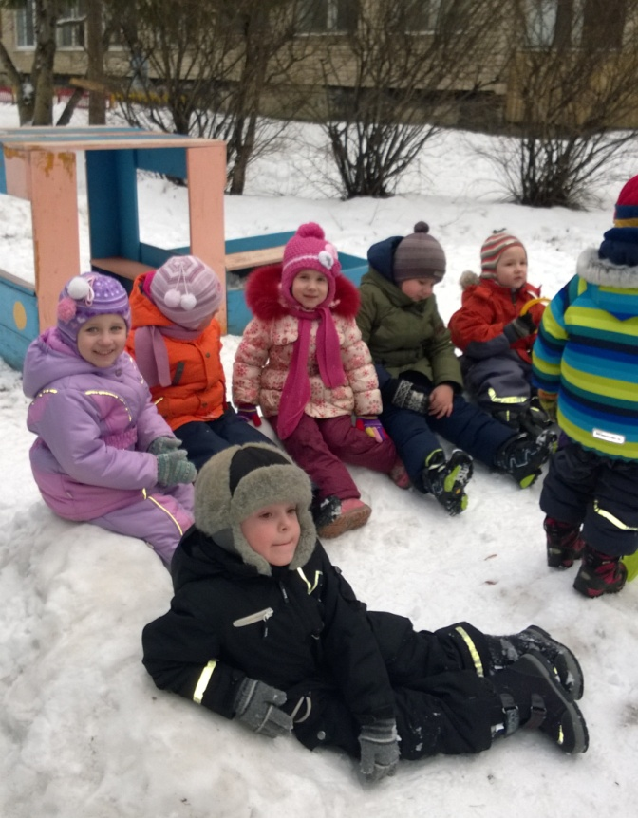
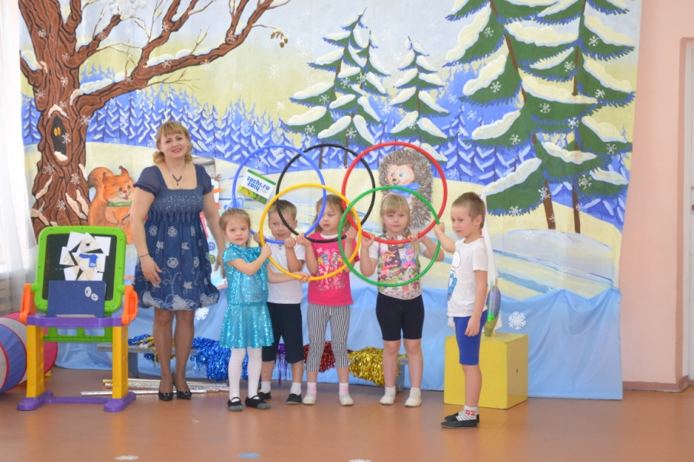
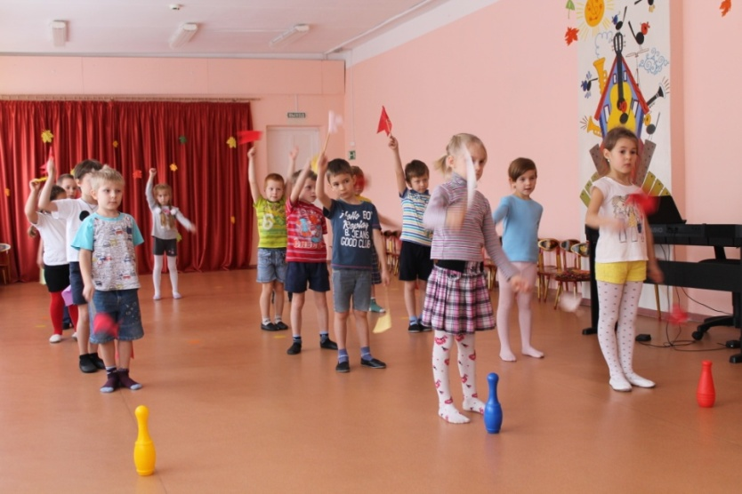
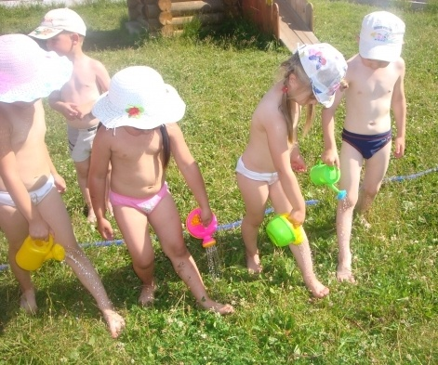
Физическое развитие

